Slide 1
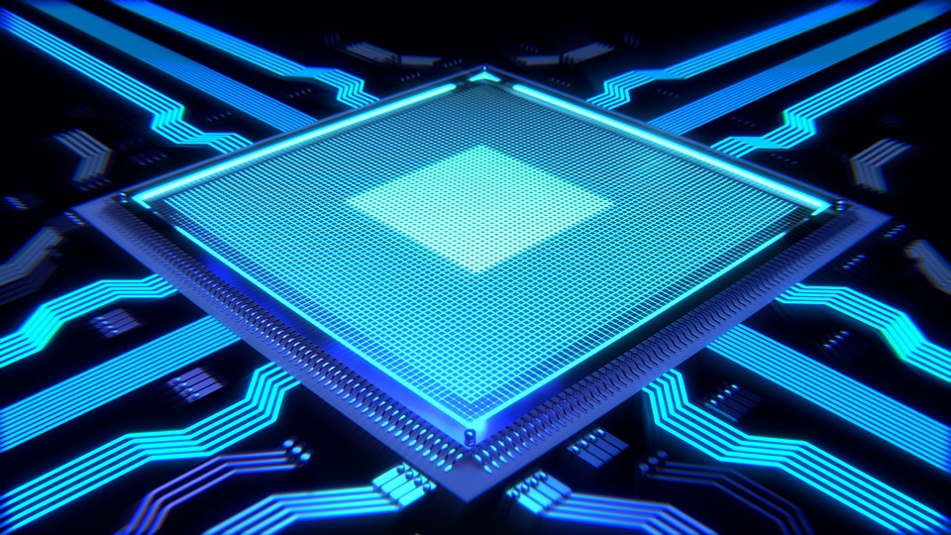
Duel AMD/INTEL.
Le choix d'un processeur en 2019
Réalisé par Yamis MANFALOTI et Matheo BOULANGER

Slide 2
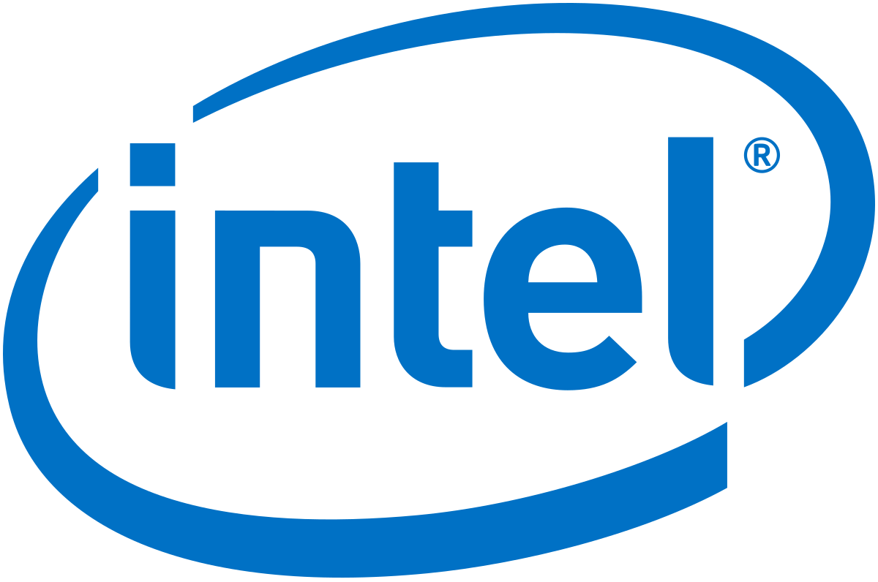
INTEL
Intel | Informations
Création : | 18 juillet 1968
Fondateurs : | Gordon Moore | Robert Noyce | Andrew Grove
Dirigent : | Bob Swan, Directeur général actuel | Renée James, présidente actuel
Création : | L'Intel 8086 est un microprocesseur 16 bits fabriqué par Intel à partir de 1978. C'est le premier processeur de la famille x86, qui est devenue l'architecture de processeur la plus répandue dans le monde. | L’Intel 80386, abrégé i386, est un microprocesseur 32 bits utilisé dans de nombreux ordinateurs personnels de 1986 à 1994 | Pentium est une marque déposée par Intel en 1993 pour des ordinateurs individuels avec écran couleurs, capables de traiter rapidement photos, vidéos, sons et jeux vidéo.
Intel | Informations part 2
Fréquence | La fréquence d'un processeur désigne le nombre d'opérations effectuées en une seconde par le processeur. Une horloge lui définit sa cadence. Par exemple un processeur cadencé à 3 GHz effectue 3 milliards d'opérations à la seconde. Le processeur intel avec la plus grosse fréquence sans overclocking de nos jour est le Intel® Core™ i5-7640X X-series Processor avec une fréquence de 4.20 GHz.

Slide 3

AMD
AMD | Informations
Création : | le 1 mai 1969
Fondateurs : | W. Jerry Sanders III | Edwin J. Turney
Dirigent : | Lisa Su, présidente et directrice générale
Création : | Pratiquement identique au intel 80286, l’Am286 est en réalité conçu par Intel. Ces composant et sont microcode sont les même qu' Intel. Le processeur est vendu plus tard comme processeur sur des systèmes embarqués. | Le K6 est un microprocesseur 32 bits, construit par AMD en 1997. Cadencé à 166 et 200 MHz, le K6 est basé sur le design du microprocesseur que NexGen concevait quand cette société fut rachetée par AMD.
AMD | part 2
Fréquence | Le processeur amd avec la plus grosse fréquence sans overclocking de nos jour est le Ryzen 9 3900X avec une fréquence turbo de 4.6 GHz.

Slide 4
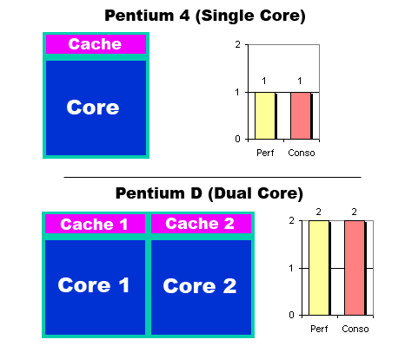
Le role des cœurs dans un processeur
Un processeur standard : 1 cœur; ne peut traiter qu’une seule instruction à la fois ou plusieur a la suite;
instruction : tâche que l’on demande au processeur d’exécuter
•Un processeur multi-cœur: 2 ou plusieurs cœurs indépendants;
chacun étant capable de traiter des instructions
individuellement; Permet une
meilleur rapidité de calcul

Slide 5
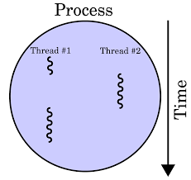
Qu'est-ce qu'un Thread
Thread: partie des instructions du processus en cours d'exécution.
Un processus peut contenir un ou plusieurs thread s'exécutant en quasi-simultanéité ou simultanément sur les processeurs multi-coeurs.
A la différence des processus, les threads
partage les mêmes ressources et
le même espace mémoire.

Slide 6
Mémoire cache
La mémoire cache: mémoire rapide; sert a garder les données et les instructions.
Sert à stocker les informations les plus fréquemment utilisées par les logiciels et applications lorsqu'ils sont actifs.
différent type me mémoire cache:
Niveau 1(L1) et Niveau 2 (L2):dédié au cœur du processeur
Niveau 3(L3) :commun a tous

Slide 7
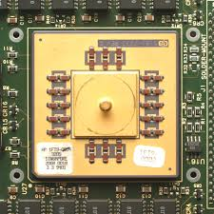
Processeur de type RISC
Un processeur à jeu d'instructions réduit (en anglais RISC ): est un type particulier d'architecture de processeurs qui se caractérise par un nombre d'instructions de base aisées à décoder
uniquement composé d'instructions simples, ce qui est très adapté au micro-processeur

Slide 8
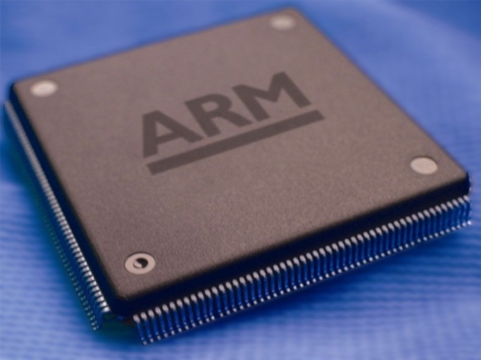
Processeur de type ARM
Les architectures ARM : architectures de type RISC 32 et 64 bits développées par ARM Ltd depuis 1983 et introduites par Acorn Computers.
Dotés d'une architecture relativement plus simple que d'autres familles de processeurs, et bénéficiant d'une faible consommation électrique, les processeurs ARM sont devenus dominants dans le domaine de la téléphonie.

Slide 9
INTEL vs AMD pour de la bureautique
•Pour de la bureautique : il faut privilégié le nombre de cœur et de thread, car ceux-ci permettent de traiter le plus possible d'information et de processus en un minimum de temps.
•Actuelement le processeur de chez Intel ave le plus de cœur et de thread est le Intel Core i9 9960X avec 16 cœur , 32 thread et une fréquence de 3.1 GHz et 4.2 en turbo, pour un prix de 1 626 euros.
•Chez AMD , c'est le Ryzen Threadripper 2970WX avec 24 cœur, 48 thread et une fréquence de 3, 0 GHz et 4, 2 GHz en turbo, pour un prix de 1 212 euros.
•Conclusion: Pour de la bureautique amd a le processeur le plus puissant et son prix est plus bas que celui moins performant de chez Intel.

Slide 10

Vidéo
Vidéo : RYZEN 3000: LA FIN D'INTEL ? par Léo - TechMaker depuis Youtube

